Slide 1
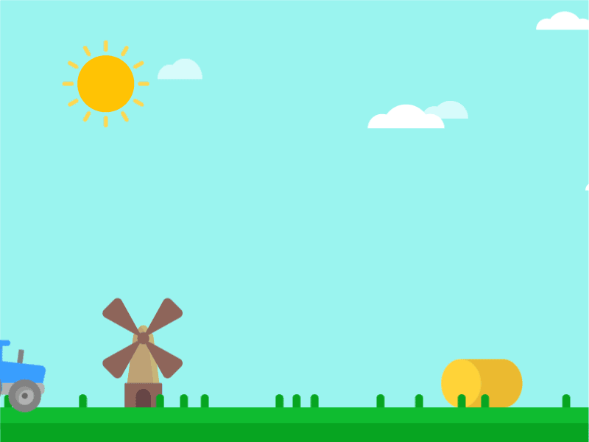

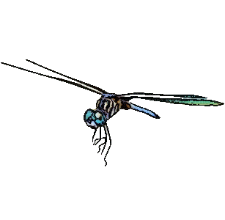
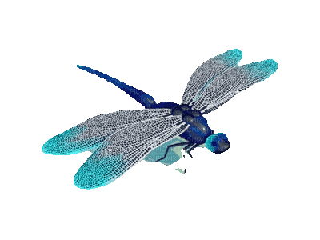
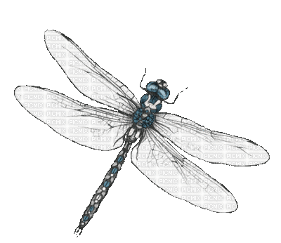
PHÒNG GIÁO DỤC VÀ ĐÀO TẠO QUẬN LONG BIÊN
TRƯỜNG MẦM NON HOA TRẠNG NGUYÊN
Lĩnh vực phát triển thẩm mỹ
Hoạt động: Tạo hình
Đề tài: Làm con chuồn chuồn từ thìa sữa chua
Lứa tuổi: 5 – 6 tuổi

Slide 2

Bài hát: Con chuồn chuồn

Slide 3

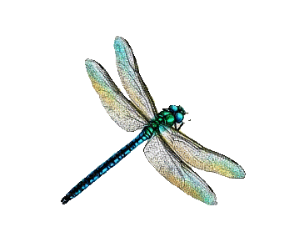
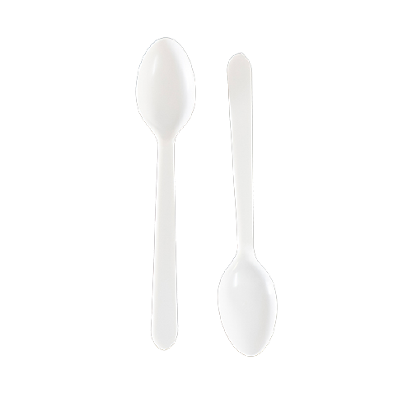

Slide 4

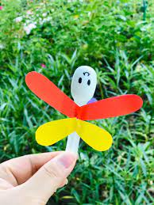
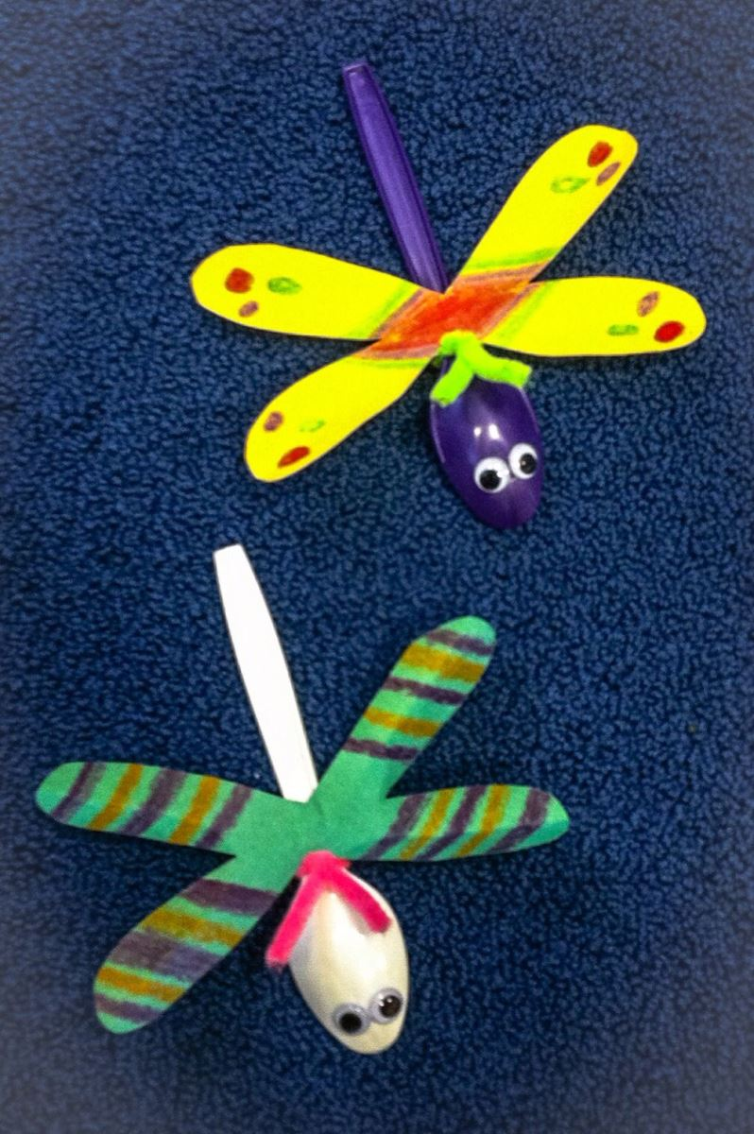

Slide 5

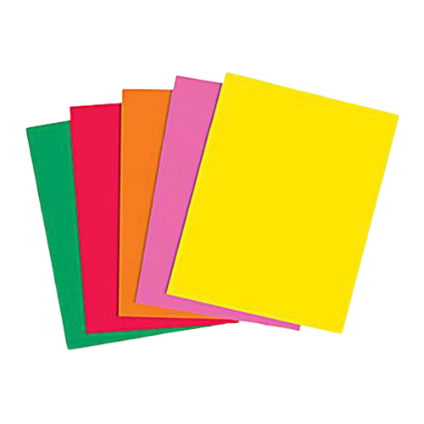
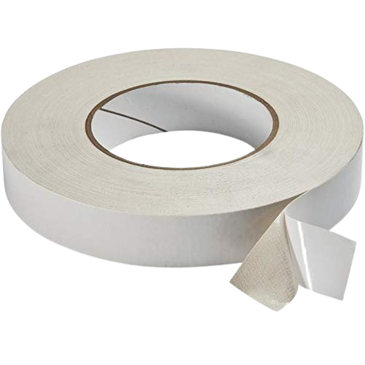
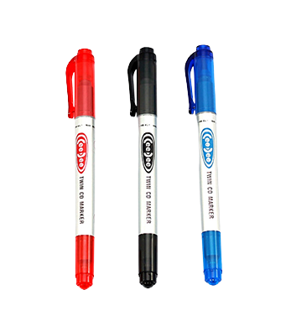
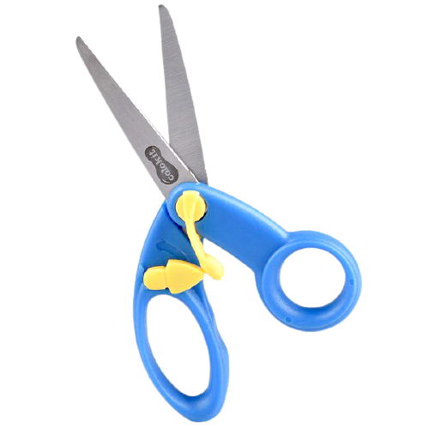

Slide 6
